Slide 1

Mineração de Texto com ELK
22 de Junho de 2022

Slide 2
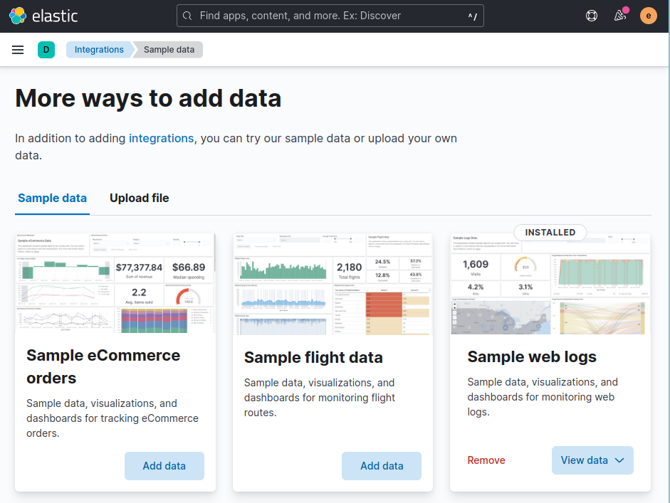
Explorando o Elasticsearch e Kibana
Dados de Exemplo
Clicar na opção "Try Sample Data", que fica na seção “Get Started by adding integrations”
Escolha o “Sample web logs”
Esses passos podem ser repetidos posteriormente para explorar as outras opções
A opção “Upload a file” deixa você facilmente carregar arquivos próprios

Slide 3
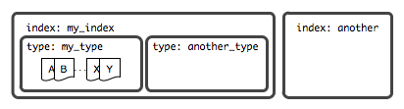
Arquitetura lógica de um índice Elasticsearch
Index
Seria equivalente a uma "tabela"
Possui um schema que pode ser especificado manualmente, ou inferido dinamicamente
Diferentes índices podem ter diferentes características de sharding e redundância
Document Type
Antigamente, era como se índice fosse um database e o type uma tabela
Defasado desde a versão 7.0
Fonte: KAREVOLL, N. An Introduction to Elasticsearch Mapping. 2017

Slide 4
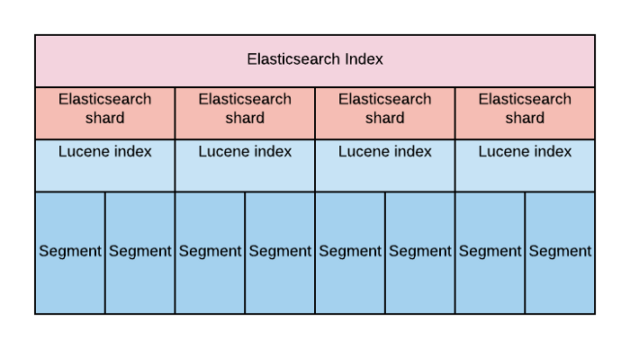
Arquitetura física de um índice Elasticsearch
Cada índice é composto por um número de shards estabelecidos na sua criação.
Um shard pode ser primário ou réplica
O segmento é o arquivo físico, no qual o dado é armazenado.
O segmento é append only. Remoções são soft-delete. Updates são uma remoção seguida de uma inserção de um novo documento.
Segmentos podem ser periodicamente otimizados
Fonte: VILLAMIL, F. Desigining the Perfect Elasticsearch Cluster: the (almost) definitive guide. 2017

Slide 5
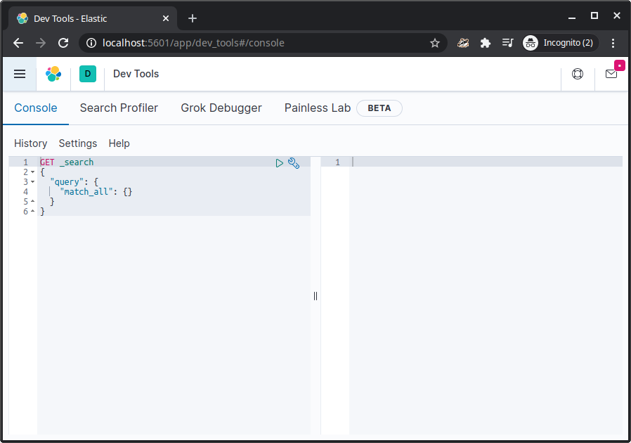
Interagindo com o Elasticsearch
A comunicação com o Elasticsearch é por chamadas HTTP. Qualquer ferramenta capaz de fazê-las serve. Algumas recomendações:
Kibana - Dev Tools - Vem com o próprio Kibana, e permite toda a flexibilidade
Elasticsearch for VSCode - Plugin para o VSCode com funcionalidades para interagir Elasticsearch.
Postman - Ferramenta para inspeção e testes de webservices.

Slide 6
Indexando um documento
Request
POST /mensagens/_doc/
{
"timestamp": "2020-09-20T20:30:00-0300",
"autor": "usuario1",
"texto": "Olá mundo!"
}
Resposta
{
"_index" : "mensagens",
"_type" : "_doc",
"_id" : "c0G6R3UBqMUSNaHGFjH1",
"_version" : 1,
"result" : "created",
"_shards" : {
"total" : 2,
"successful" : 1,
"failed" : 0
},
"_seq_no" : 0,
"_primary_term" : 1
}

Slide 7
Indexando um documento
Request
POST /mensagens/_doc/
{
"timestamp": "2020-09-20T20:30:00-0300",
"autor": "usuario1",
"texto": "Olá mundo!"
}
Resposta (201 - Created)
{
"_index" : "mensagens",
"_type" : "_doc",
"_id" : "c0G6R3UBqMUSNaHGFjH1",
"_version" : 1,
"result" : "created",
"_shards" : {
"total" : 2,
"successful" : 1,
"failed" : 0
},
"_seq_no" : 0,
"_primary_term" : 1
}
Um índice que não existe é criado automaticamente
Se um identificador não for fornecido, um aleatório será criado automaticamente
O tipo dos campos será inferido automaticamente

Slide 8
Dizendo ao Kibana que o Índice novo Existe
Ao criar um novo índice, é necessário cadastrar no Kibana um Index Pattern correspondente
No menu, escolha "Stack Management"
Opção "Index Patterns"
Especifique padrão do índice a ser criado. Por exemplo "mensagens*"
Caso exista um campo com data, especifique-o no próximo passo.
Index Patterns
Além do particionamento em shards, você pode optar por usar múltiplos índices com dados do mesmo formato. Por exemplo:
mensagens-2020-08
mensagens-2020-09
mensagens-2020-10
Isso oferece mais uma camada de escalabilidade, e ainda suportar arquivamento e expurgo de dados.

Slide 9
Inspecionando o Índice do Elasticsearch
No Kibana
No menu, escolha "Stack Management"
Opção "Index Management", sob "Data"
Clicar no índice recém criado
Por Requests:
GET /mensagens/_mapping
GET /mensagens/_settings
PUT /mensagens/_settings
{
"index" : {
"number_of_replicas": 0
}
}

Slide 10
Buscas simples com Query Strings
No Kibana
Usar opção "Discover", do menu
Pode escolher entre KQL e queries lucene
KQL: Sintaxe aprimorada, mas só funciona no kibana.
Query String do Lucene: Sintaxe que pode ser usada com buscas na sua aplicação
Por Requests
POST /_search
{
"query": {
"query_string": {"query": "autor:usuario1"}
}
}
Exemplos de Query Strings
mundo
"Oi mundo"
autor:usuario1
autor:usuario1 AND mundo
timestamp:[2020-10-01T00:00:00 TO *]

Slide 11
Queries DSL
Corpo da requisição de busca
{
"query": {...},
"size": 10,
"aggregations": {...},
"_source": {...}
}

Slide 12
Queries DSL
Corpo da requisição de busca
{
"query": {...},
"size": 10,
"aggregations": {...},
"_source": {...}
}
Parâmetros de busca
Query Context: buscas textuais, rankeadas de acordo com a relevância
Filter Context: filtro binário: passa ou não.

Slide 13
Queries DSL
Corpo da requisição de busca
{
"query": {...},
"size": 10,
"aggregations": {...},
"_source": {...}
}
Número máximo de documentos a serem retornados.

Slide 14
Queries DSL
Corpo da requisição de busca
{
"query": {...},
"size": 10,
"aggregations": {...},
"_source": {...}
}
Agregação sobre os documentos selecionados
Ex: Número de mensagens postadas por cada usuário, ou quantidade de mensagens por hora

Slide 15
Queries DSL
Corpo da requisição de busca
{
"query": {...},
"size": 10,
"aggregations": {...},
"_source": {...}
}
Permite escolher quais campos do "_source" serão retornados (projeção)

Slide 16
Exemplo de Query
POST /_search
{
"query": {
"query_string": {"query": "autor:usuario1"}
}
}
Fazer uma busca em qualquer índice (POST /_search)
Usar o método "query_string", com os dados parâmetros para busca
Retornar no máximo 10 documentos (valor default do size)
Retornar todos os campos do documento (default do "_source")

Slide 17
Escolhendo onde fazer a busca
POST /_search | Buscar em todos os índices
POST /mensagens/_search | Buscar no índice mensagens
POST /mensagens1,mensagens2/_search | Buscar nos índices mensagens1 e mensagens2
POST /mensagens*/_search | Buscar em todos os índices que comecem por "mensagens"

